Slide 1
Objektovo orientované programovanie
Učiteľ: Ing. Jozef Wagner PhD.
Učebnica: https://oop.wagjo.com/

Slide 2
OPG Teória 1
Digitálny asistenti
Objektovo orientované programovanie
Jazyk Java

Slide 3
Digitálny Asistenti
AI Asistent: reaktívny, odpovedá na otázky, jednoduché úlohy
AI Agent: proaktívny, autonómny, zložité viackrokové úlohy
AI Prompting: vytváranie inštrukcií pre AI
AI Verifikácia: kontrola presnosti, spoľahlovosti a kvality výstupu. Je vždy riadená človekom

Slide 4
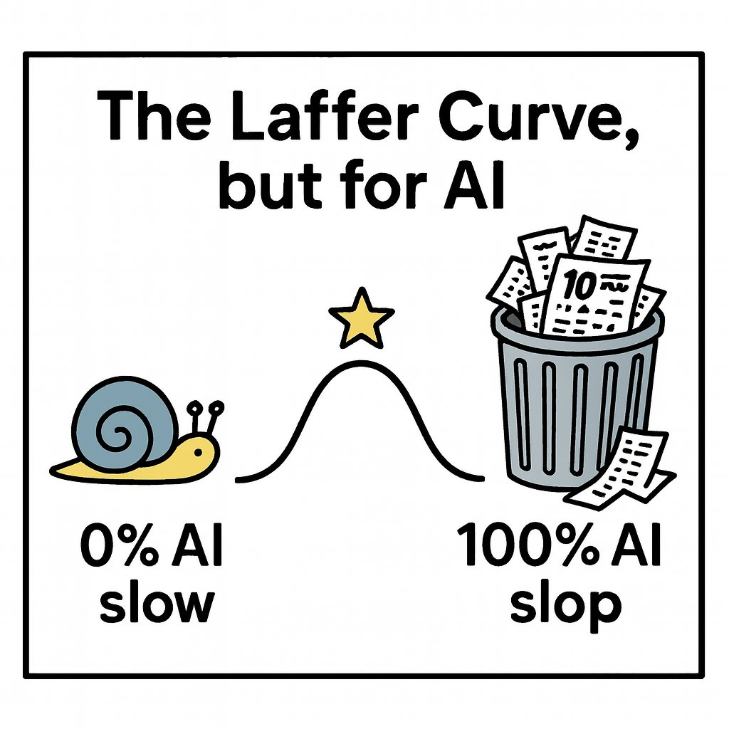
AI Slop - odpad, vznikne ak AI slepo dôverujem

Slide 5
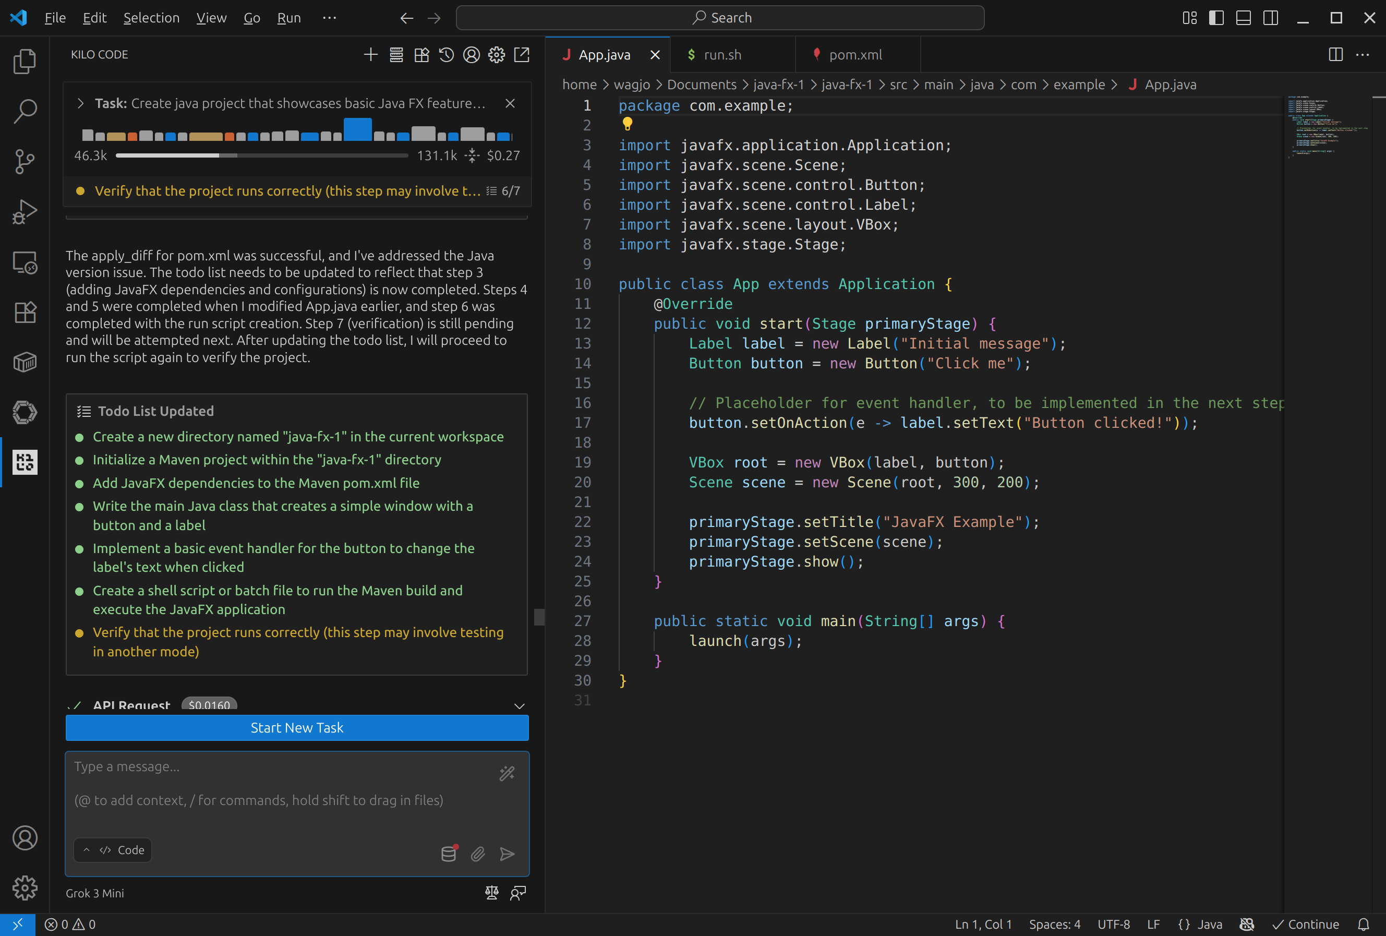

Slide 6
Objektovo orientované programovanie
Paradigmy v programovaní:
Štruktúrované: sekvencie príkazov, podmienky, cykly
Procedurálne: podprogramy, ktoré sa vedia navzájom volať
Objektovo orientované: objekty, zapuzdrenie, polymorfizmus
Funkcionálne: anonymné funkcie, high-order funkcie

Slide 7
Objektovo orientované programovanie
OOP:
modeluje podľa nášho vnímania sveta
zvláda väčšiu komplexnosť
umožňuje znovupoužitie
intuitívna organizácia kódu

Slide 8
Jazyk Java
Vlastnosti:
objektovo orientovaný
univerzálny
platformovo nezávislý
staticko typovaný: typy premenných sú kontrolované pri kompilácii

Slide 9
Jazyk Java
Použitie:
veľké podnikové systémy
webový back-end
Android aplikácie (jazyk Kotlin)
cloudové a distrubuované systémy

Slide 10
Jazyk Java
Platformová nezávislosť:
kód sa kompiluje do bytecode a beží nad JVM
motto Javy: Write Once, Run Anywhere (WORA)
virtuálny stroj JVM (Java Virtual Machine)
Java API: vždy dostupná sada knižníc na bežné použitie

